Slide 1
How to Zotero
An inofficial guide to literature research
Annika Tave Overlander

Slide 2
Part 1: Zotero Einrichten

Slide 3
Schritte
Installation
Zotero selbst (Literaturverwaltung)
Zotero Browser Extension „Save to Zotero“ (speichern von Internetdokumenten direkt in die Lit-Verwaltung)
Zotero Word Add-In (für easy Zitieren in Word Dokumenten, meist automatisch Teil der Zotero Installation)
Bibliothek anlegen
Collection/ Sammlung anlegen
Zitieren

Slide 4
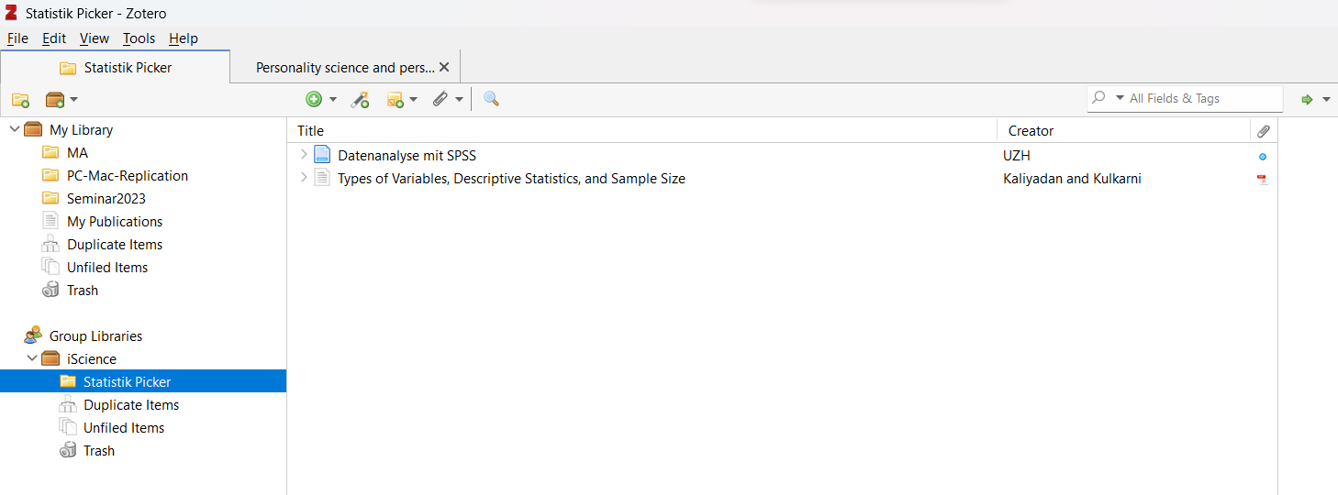
Zotero
Man kann Paper direkt in Zotero lesen und z.B. wichtige Zitate markieren.
Sie gehen dann in einem neuen Tab hier auf.
Info, in welcher Samm- lung wir gerade sind
Gesamte
Literaturübersicht
Einzelne Literatur-
„Sammlungen“
Übersicht der Literatur in der Ausgewählten Sammlung
(hier Statistik Picker, aus Online Library)
Hier sieht man die Übersicht einer
Quelle, wenn man sie auswählt
Gleiche Aufteilung,
Aber online (braucht Zotero Account)

Slide 5
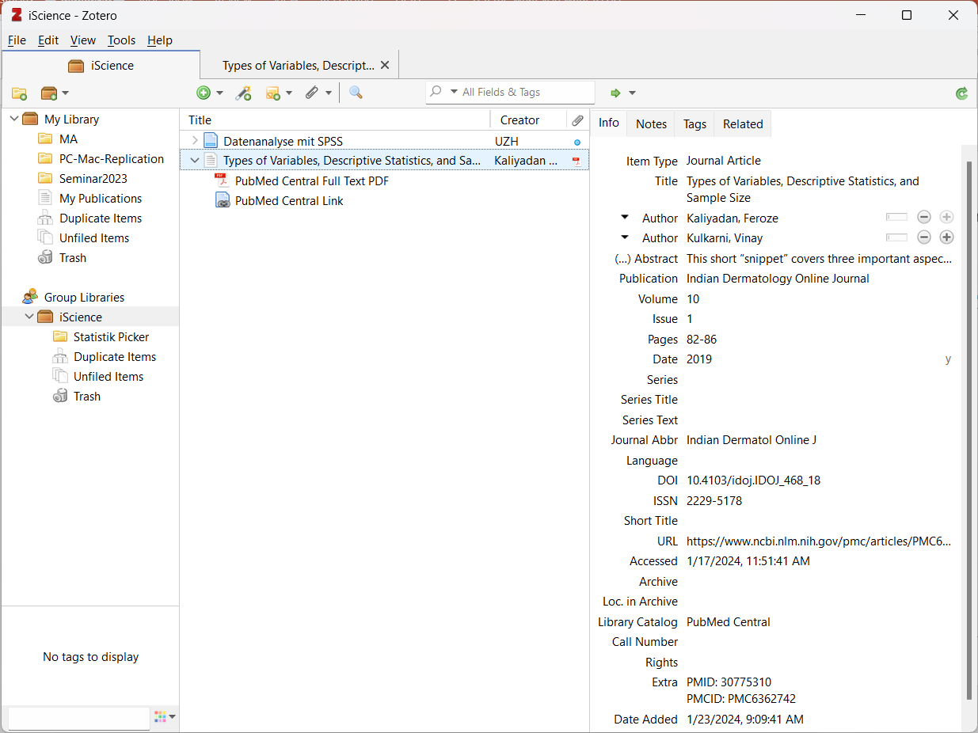
Zotero
Einzelne Quelle
Bitte immer kontrollieren! Meist lassen wir Zotero die Quelle automatisch erstellen, aber pobody’s nerfect!!!
z.B. Journal Article (Paper), Buch oder auch Internetquelle
Hierüber lassen sich Autor*innen hinzufügen
Fast immer unwichtig
Bei Internetquellen relevant

Slide 6
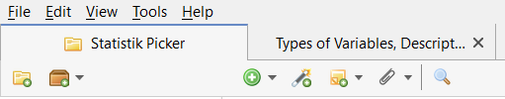
Zotero
Quellen hinzufügen
Neue Sammlung
(Quasi Unterordner)
Neues Item erstellen
(händisch)
Neue Notiz
Link oder Datei
hinzufügen
Neue Bibliothek
(Quasi Überordner)
Neues Item erstellen
(von „Identifier“ wie doi
Oder ISBN)

Slide 7

Zotero –
https://www.zotero.org/download/connectors
Verfügbar für die meisten gängigen Browser
Dein Browser wird (meist) automatisch erkannt, damit die richtige Extension installiert wird

Slide 8
Zotero –
Quellen hinzufügen
Das ist, was wir meist nutzen (wollen)
Workflow:
Quelle online suchen & finden
Direkt auf der Browserseite „Save to Zotero“ nutzen
Auswählen, in welcher Bibliothek & Sammlung die Quelle gespeichert werden soll
Quelle in Zotero kontrollieren
Freuen, wie einfach es sein kann ☺

Slide 9

Zotero –
Beispiel zum Mitmachen
Wir möchten dieses Paper zu unserer Bibliothek (ohne Sammlung) hinzufügen: https://www.ncbi.nlm.nih.gov/pmc/articles/PMC1311997/ (zum Abtippen: https://shorturl.at/gkqY0)
Von dieser Seite klicken wir auf die Browser Extension von Zotero…
Das Symbol verändert sich je nach Art der Quelle, die auf der Website erkannt wird → Bei Textquellen wird meist ein Datei-Symbol angezeigt
… wählen aus, wo die Quelle gespeichert werden soll…
…und kontrollieren in Zotero, ob alles richtig erkannt wurde.
Im besten Fall haben wir automatisch eine PDF im Programm (als Kopie)
Zotero sollte automatisch die neue Quelle ausgewählt haben zum Anzeigen
Per Doppelklick auf die Quelle kommen wir auf die PDF zum Lesen

Slide 10

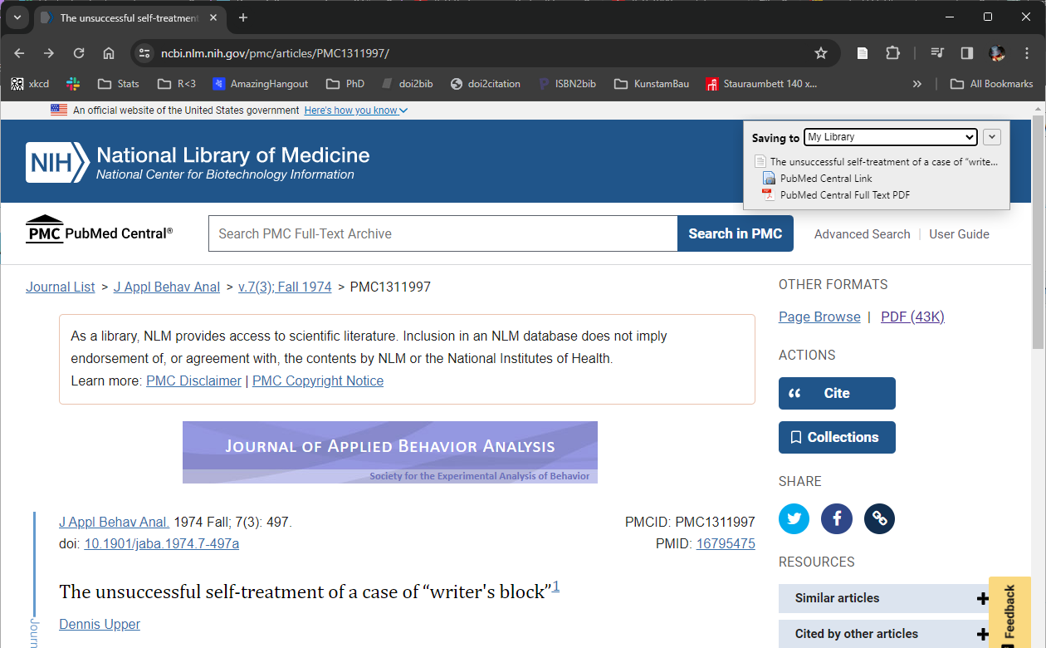
Zotero –
Beispiel zum Mitmachen

Slide 11
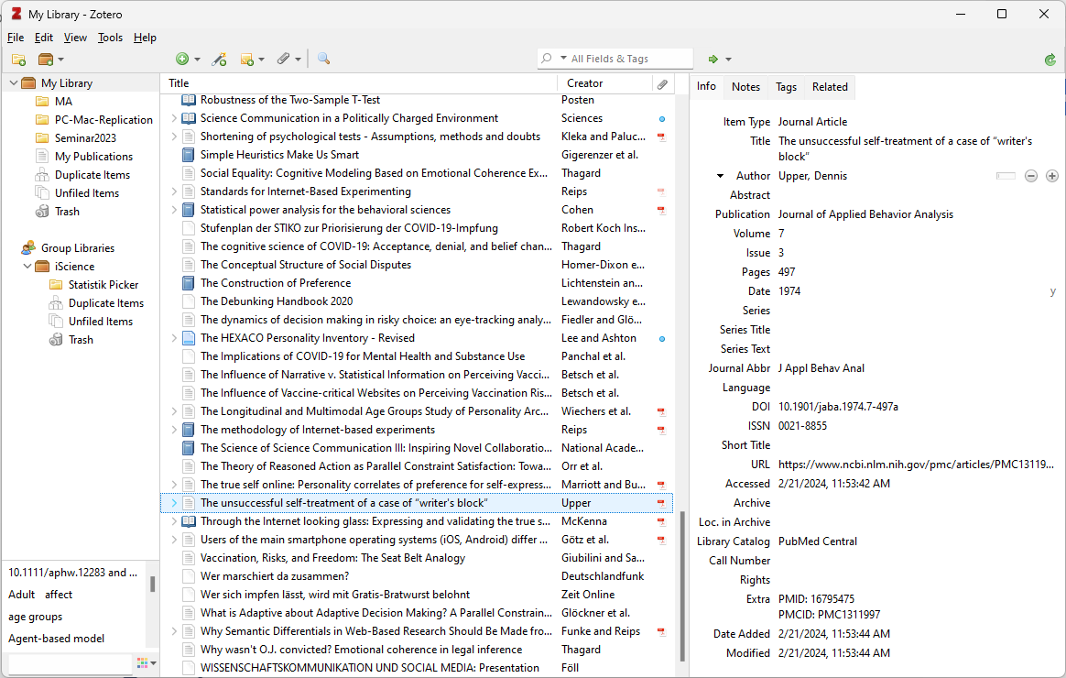
Zotero –
Beispiel zum Mitmachen
Per Doppelklick mal Originalquelle anschauen
Die wichtigen Infos aus dem PDF (mindestens Titel, Autor, Jahr) sollten unter Info auch zu finden sein

Slide 12
Part 2: Lit-Recherche Best Practice

Slide 13
Gute Seiten für Literaturrecherche
Google Scholar Google Scholar
PubPsych PubPsych
APA PsycNet APA PsycNet (braucht Uni-Netzwerk)
ResearchGate ResearchGate (weniger Recherche sondern Volltexte finden)

Slide 14
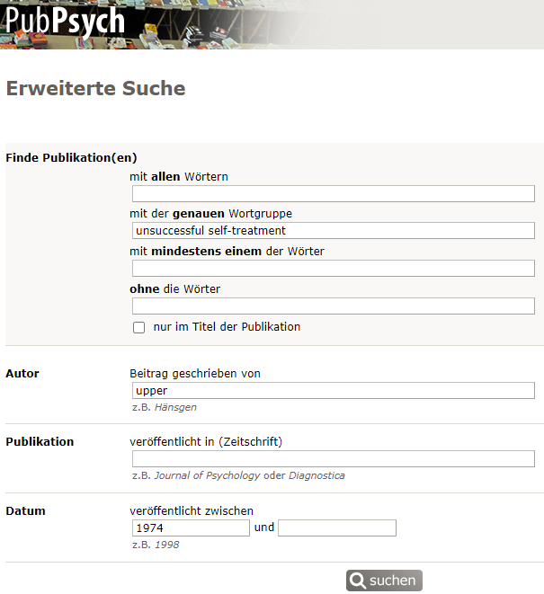
Umgang mit Keywords
Manchmal wollen wir nach spezifischen Dingen suchen, z.B. nur neuere Veröffentlichungen seit 2015 oder von einer bestimmten Autorin
Die meisten Seiten bieten eine Erweiterte Suche an
Wenn wir z.B. auf PubPsych das Paper von eben suchen möchten könnten wir also genau angeben:

Slide 15
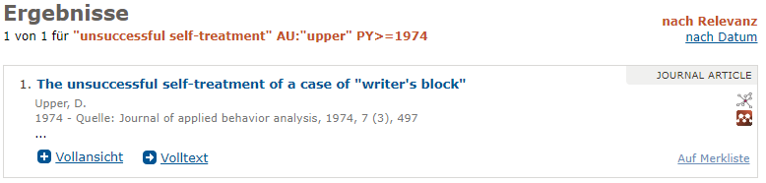
Umgang mit Keywords
Voila: Wir bekommen genau ein Ergebnis mit genau dem Paper, was wir auch gesucht haben!
Hätten wir nur die Keywords gesucht, bekämen wir mehr und unpräzisere Ergebnisse
Option 1: Erweiterte Suche nutzen
Option 2: Syntax direkt in Suchleiste nutzen
„“ – genaue Textsuche, also nur Quellen, bei denen z.B. „unsuccessful self-treatment“ genau so und in der Reihenfolge vorkommt.
AND – mehrere Textteile, die BEIDE vorkommen müssen
OR – mehrere Textteile, von denen mindestens einer vorkommen muss
* - Definiert, dass ein Schlagwort noch weitergeht (z.B. Psych* wenn Psychologie, Psychometrie, Psychiatrie… gefunden werden soll)
…
Notes:
→ Dies sind Schlagworte, die so von den meisten Suchmaschinen verstanden werden

Slide 16
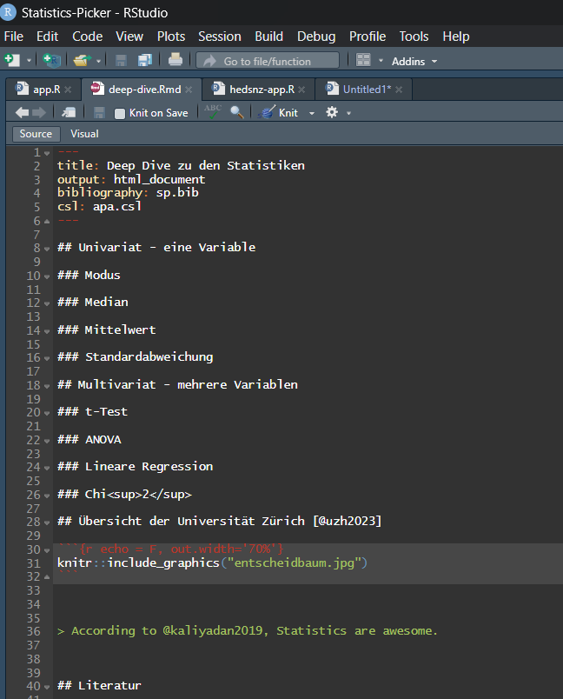
Anne: Next Steps
Zugang zu geteilter Zotero Bib
Literaturrecherche zur Nutzung von den gängigsten Statistiken
Zugang zu Statistics-Picker Nextcloud
Befüllen & Schreiben des “Deep Dive” zu Statistiken:
Mir ist wichtig, dass es übersichtlich und klar verständlich ist
Gern Feedback zur Entwicklung der App ☺
Neueste stabile Version ist zu finden unter https://the-tave.shinyapps.io/Statistics-Picker/

Slide 17


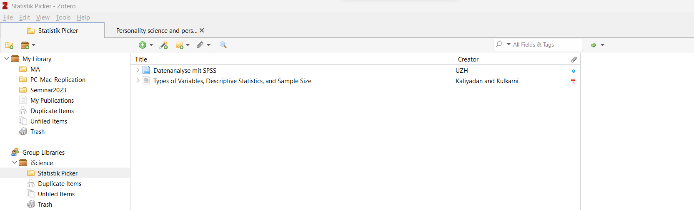
Happy Paper Hunting!

